Slide 1
Интеллектуальный марафон
ВСЕЛЕННАЯ
Выполнила Панкратова М.С., учитель географии
I квалификационной категории ГБОУ СОШ № 2103
Города Москвы

Slide 2
Раунд 1: Галактический
 | 1 | 2 | 3 | 4 | 5 | 6 | 7 | 8 | 9 | 10 | 11 | 12
Команда: |  |  |  |  |  |  | Фамилия, имя
да
нет

Slide 3
1. Солнечная Система расположена в галактике Млечный Путь.

Slide 4
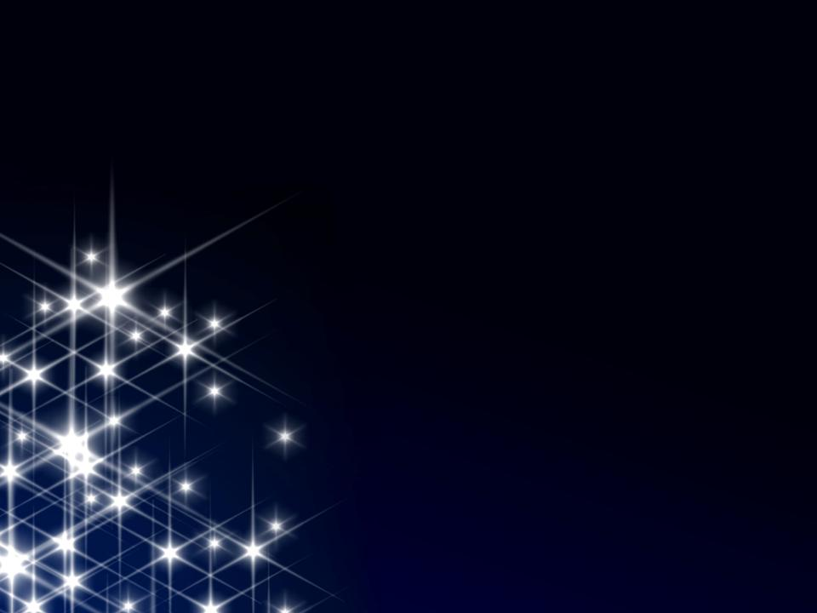
2. Возраст Солнечной системы составляет около 5 млрд лет

Slide 5
3. В состав Солнечной системы входит 9 планет

Slide 6
4. Звезда Солнце относится к категории гигантов

Slide 7
5. Солнце состоит из водорода и гелия

Slide 8
6. Нижний слой атмосферы Солнца называется короной

Slide 9
7. Все планеты движутся вокруг Солнца против часовой стрелки

Slide 10
8. Расстояние от Земли до солнца составляет 150 млн километров

Slide 11
9. У всех планет Солнечной системы есть спутники

Slide 12
10. Атмосфера планет Солнечной системы состоит из углекислого газа

Slide 13
11. Пояс астероидов расположен между орбитами Марса и Сатурна

Slide 14
12. Плутон - самая маленькая планета Солнечной системы

Slide 15
Молодцы!

Slide 16
Раунд 2: Астрономический
Из глубины веков
1
2
3
4
5
Мир звезд
1
2
3
4
5
Метеоры и метеориты
1
2
3
4
5
Кометы и астероиды
1
2
3
4
5
Как возникла Земля?
1
2
3
4
5

Slide 17
Раунд 3: Капитанский
Задание: Узнай планету по ее изображению, подпиши, и поставь на правильное место

Slide 18
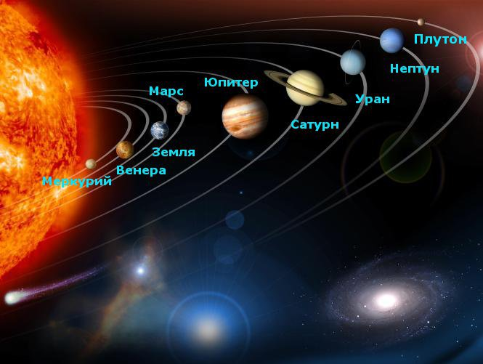

Slide 19
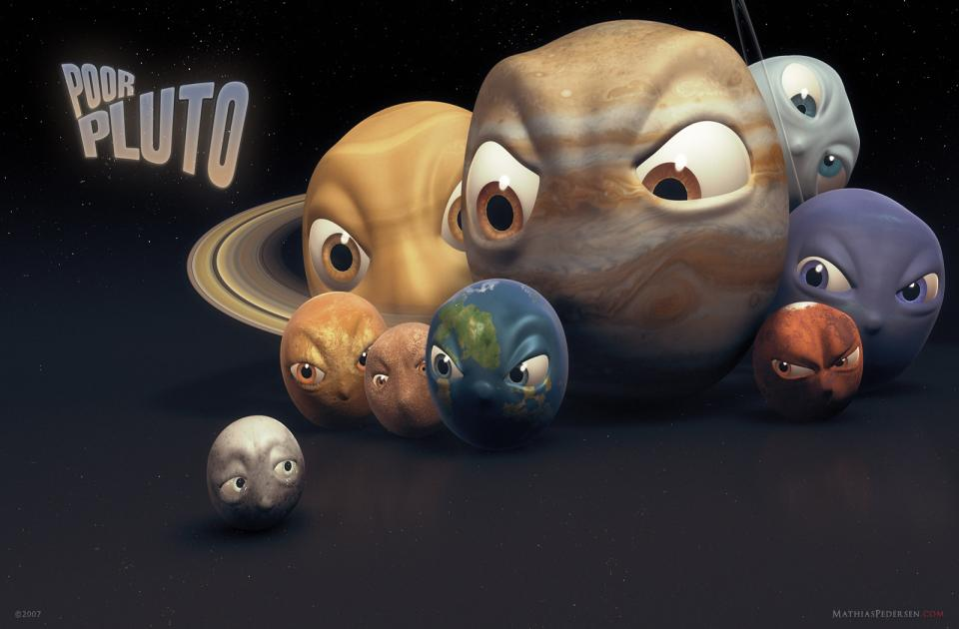

Slide 20
Молодцы!

Slide 21
Раунд 4: Планетарный
Задание: работая в группе, узнай планету Солнечной системы по ее характеристикам и подпиши на бланке ее название

Slide 22
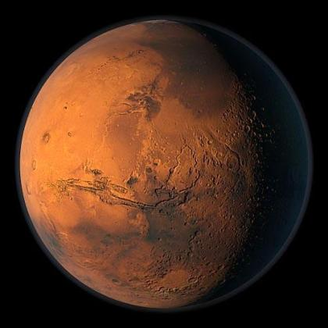
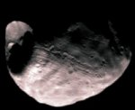
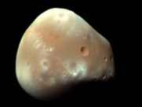
Марс
Планета № 1
Диаметр этой планеты почти в 2 раза меньше земного
Год длится 687 дней, что почти вдвое больше чем земной.
Вращается вокруг своей оси с периодом 24 часа 37 минут, лишь немного дольше чем на Земле.
наблюдается смена времен года, а средняя температура составляет -28 градусов
У планеты есть два спутника, Фобос ( греч. «Страх» ) и Деймос («Ужас»)
Красный цвет поверхности планеты придают соединения железа.

Slide 23
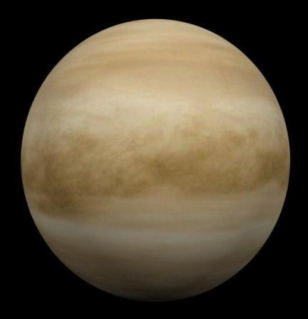
Планета № 2
Венера
В диаметре она насчитывает около 12 100 километров, а диаметр Земли равен 12 742,5 километра.
Один оборот вокруг Солнца делает за 225 земных суток, а вокруг своей оси она вращается гораздо медленнее - Земля успевает повернуться 243 раза, она - только 1 раз.
Имеет плотную атмосферу, состоящую в основном из углекислого газа
Вращается вокруг своей оси в обратную сторону, с востока на запад.
Самое яркое после Солнца и Луны светило на нашем небосводе, хотя она не излучает собственный свет, а лишь отражает солнечный.

Slide 24
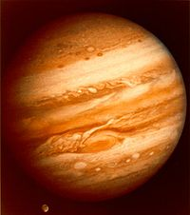
Юпитер
Планета № 3
самая большая планета Солнечной системы, в 11 раз больше диаметра Земли.
Из-за огромного расстояния от Солнца температура его атмосферы - около 140° мороза.
Атмосфера состоит из 11% гелия и 89% водорода, что по химическому составу больше напоминает Солнце.
Имеет большое количество спутников, 4 самых крупных были открыты еще Галилео Галилеем
Не имеет твердых поверхностей
На планете хорошо заметно Большое Красное Пятно – гигантский атмосферный вихрь.

Slide 25
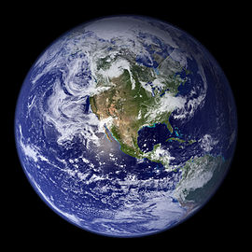
Планета № 4
Земля
Имеет твёрдую поверхность.
Приблизительно 70,8 % поверхности планеты занимает Мировой океан
Обращается вокруг Солнца и делает вокруг него полный оборот примерно за 365,26 дней
Сутки сейчас составляют примерно 24 часа.
Имеет атмосферу, состоящую преимущественно из азота.
Вода на планете находится одновременно в трех состояниях

Slide 26
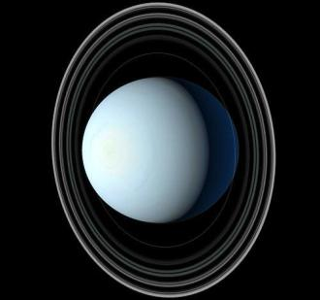
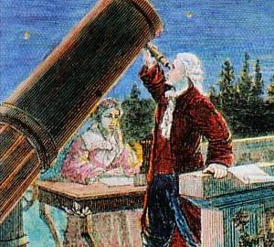
Уран
Планета № 5
Первая планета, которая была обнаружена через телескоп.
Является самой холодной планетой Солнечной системы. Минимальная температура составляет – 224 градуса Цельсия.
Ось планеты сильно наклонена относительно плоскости орбиты, из-за чего кажется, что на лежит на боку.
Планету окружают 9 тонких колец
Названа в честь древнейшего римского божества, олицетворяющего небо

Slide 27
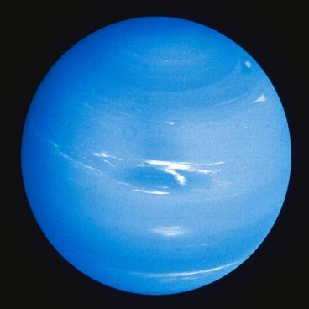
Нептун
Планета № 6
Относится к группе планет- гигантов
Четвертая по размеру планета Солнечной системы
Планета находится в 30 раз дальше от Солнца, чем Земля
Атмосфера планеты состоит в основном из водорода, метана и аммиака.
Измеренная температура поверхности составляет около минус 213°С
Месторасположение планеты было рассчитано до ее обнаружения в телескоп

Slide 28
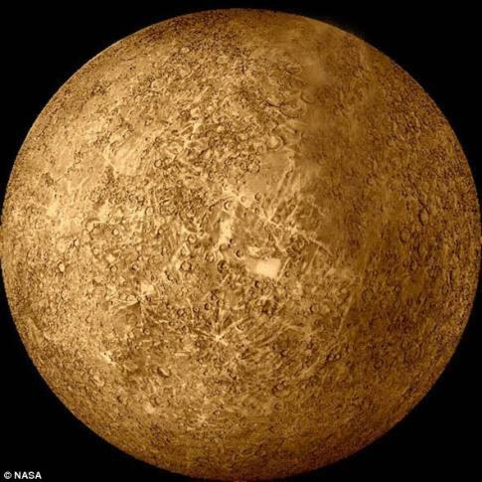
Планета № 7
Меркурий
Самая близкая к Солнцу планета
Обращается вокруг Солнца за 88 земных суток.
Самая маленькая планета земной группы.
Температуры поверхности разнятся от плюс 427 градусов Цельсия на экваторе до минус 183 градусов Цельсия в тени кратеров на полюсах
Эта планета значительно меньше Земли и насчитывает 4878 километров в диаметре.
Поверхность планеты покрыта кратерами
Практически нет атмосферы

Slide 29
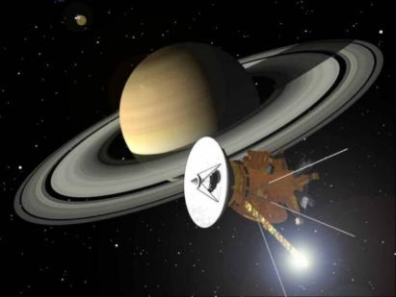
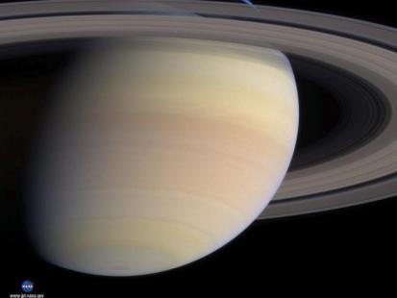
Сатурн
Планета № 8
Атмосфера состоит из водорода, с примесями гелия и следами воды, метана, аммиака и тяжёлых элементов.
Внутренняя область представляет собой небольшое ядро из железа, никеля и льда, покрытое тонким слоем металлического водорода и газообразным внешним слоем
обращается вокруг Солнца за 10 759 дней (примерно 29,5 лет).
Имеет самое большое число спутников в Солнечной системе
Планету окружают яркие кольца, ширина которых составляет десятки тысяч километров.
Температура на планете составляет около -170°С

Slide 30
Молодцы!

Slide 31
Задание: Разгадайте анаграммы. За каждый правильный ответ команде присуждается 1 балл
Раунд 5: Интеллектуальный

Slide 32
ПЕЛОЙЕМТ
Древнегреческий астроном
Птолемей

Slide 33
АНЕЛЬЕРАБА
Ярчайшая звезда в созвездии Тельца
Альдебаран

Slide 34
ИПРОНКОС
Один из знаков Зодиака
Скорпион

Slide 35
НЕДИМАГ
Спутник Юпитера
Ганимед

Slide 36
АРЕЦЕР
Астероид
Церера

Slide 37
ШЕЛГРЬЕ
Английский астроном
Уильям Гершель

Slide 38
НОРТИТ
Спутник Нептуна
Тритон

Slide 39
СЕЯПАСИОК
Созвездие северного полушария
Кассиопея

Slide 40
ПОТЕСКЕЛ
Астрономический прибор
Телескоп

Slide 41
ДАОРАДНЕМ
Ее именем названа галактика
Андромеда

Slide 42
Молодцы!

Slide 43
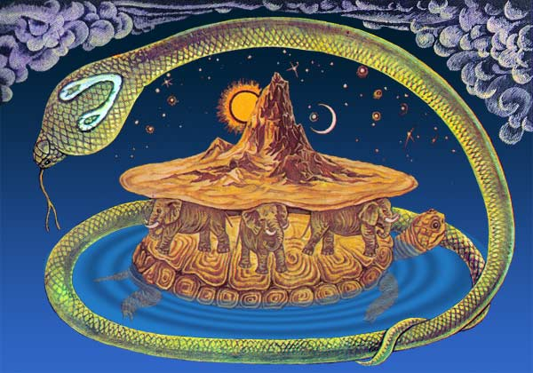
В представлении этого народа Земля является плоской и опирается на спины слонов, стоящих на черепахе.
Древние индийцы

Slide 44
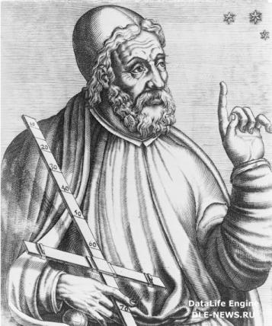
Свои взгляды об устройстве мира этот древнегреческий ученый изложил в 13 томах труда “Великое математическое построение астрономии”. Его система мира просуществовала 13 веков.
Клавдий Птолемей

Slide 45
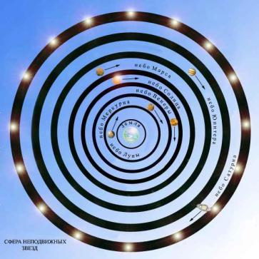
Какому ученому принадлежит данная система мира?
Система мира по Аристотелю
(384 - 322 до н.э.)

Slide 46
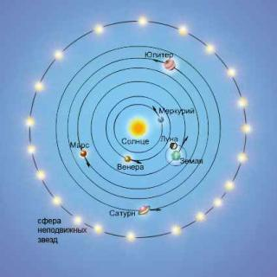
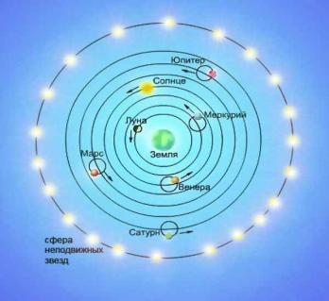
На каком из рисунков изображена гелиоцентрическая модель Вселенной? Назовите ее автора
1
2
Гелиоцентрическая система мира Николая Коперника
Геоцентрическая Система мира Клавдия Птолемея

Slide 47
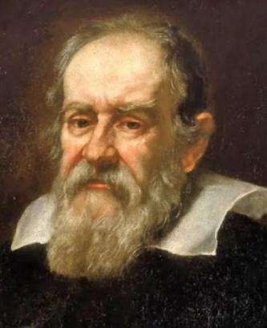
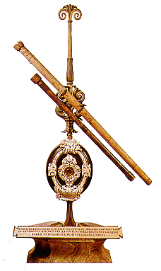
Этот ученый, первым использовал телескоп для наблюдений за небесными телами.
Галилео Галилей

Slide 48
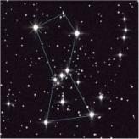
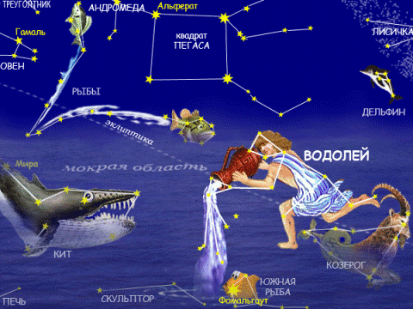
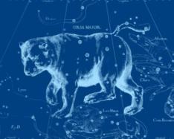
Что называли созвездиями раньше и что называют сейчас?
Раньше: фигуры из ярких звезд
Сейчас: определенные участки звездного неба

Slide 49
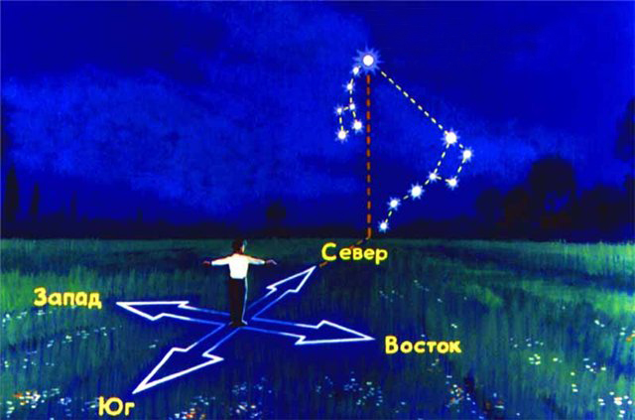
Какую звезду называют путеводной и почему? В каком созвездии она находится?
Полярная звезда в созвездии Малой Медведицы

Slide 50
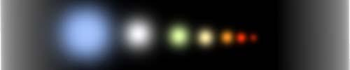
Какого цвета бывают звезды и от чего он зависит ?
Цвет звезды зависит от ее температуры: самые холодные – красные, а самые горячие - голубые

Slide 51
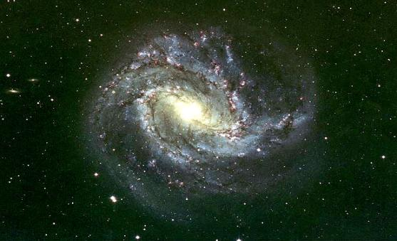
Что такое галактика? Как называется наша Галактика?
По небу белая полоска вьётся,
Ну разве не приятно вам взглянуть?
А угадайте, как она зовётся?
Да, несомненно …. Млечный путь!

Slide 52
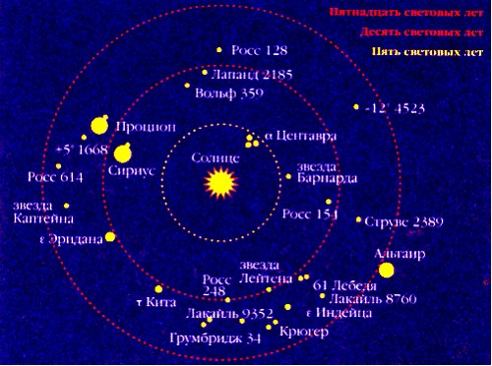
В каких единицах измеряют расстояние в астрономии?
Световой год – расстояние, которое проходит свет со скоростью 300 000 кс/сек за 1 год.

Slide 53
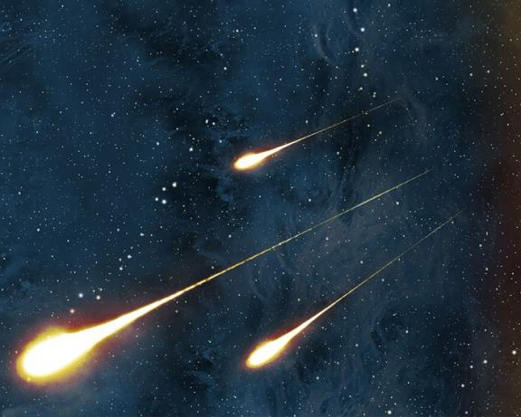
Как называются очень яркие метеоры?
БОЛИДЫ

Slide 54
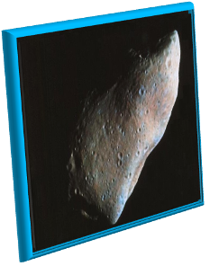
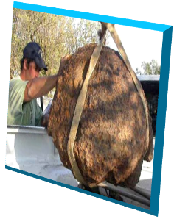
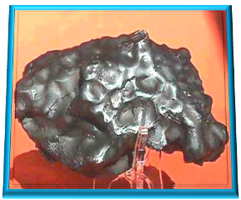
На какие группы делят метеориты по их составу?
Каменные
Железные
Железо-каменные

Slide 55
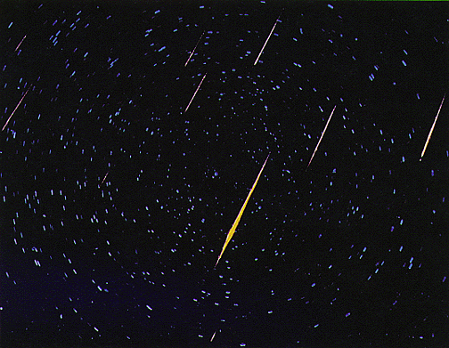
Очень часто это природное явление мы называем падающей звездой
МЕТЕОР

Slide 56
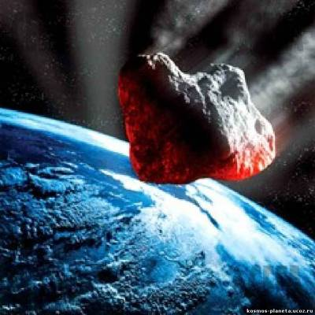
Кроме космической пыли, в межпланетном пространстве движутся и более крупные тела, в основном это обломки астероидов.
Попадая в атмосферу Земли, они не успевают сгореть.
Как называются упавшие на Землю космические тела?
Метеориты

Slide 57
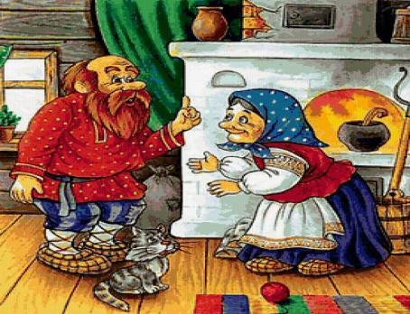
Встретились дед Николай и баба Тоня.
- Ох, а я, Антонина, вчера утром подобрал у себя на огороде метеор. Увесистый такой, железокаменный. Теперь грибочки буду прижимать этой небесной махиной!
Что напутал дедушка?

Slide 58
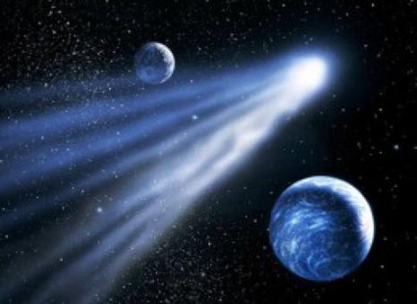
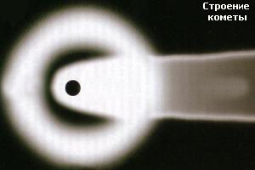
Назовите части кометы
хвост
газовая оболочка (кома)
ядро

Slide 59
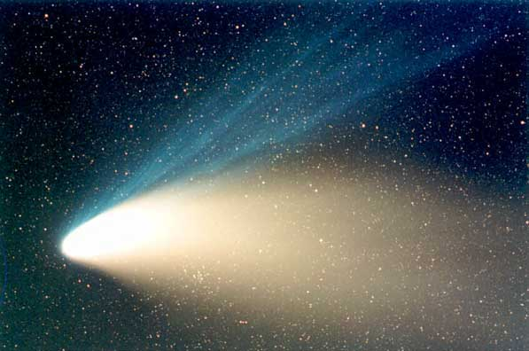
Откуда берется у кометы хвост и какой он бывает?
Пылевой хвост
Плазменный хвост
Хвост у кометы появляется по мере приближения к Солнцу в результате таяния замерзших частиц, из которых состоит ядро. Часто хвостов бывает сразу два: пылевой и плазменный (газовый). Хвост кометы всегда направлен от Солнца.

Slide 60
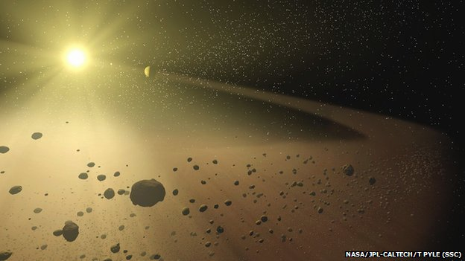
Назовите гипотезы возникновения астероидов
Астероиды – остатки некой разрушившейся планеты
Астероиды – остатки строительного материала, из которого образовались планеты Солнечной системы

Slide 61
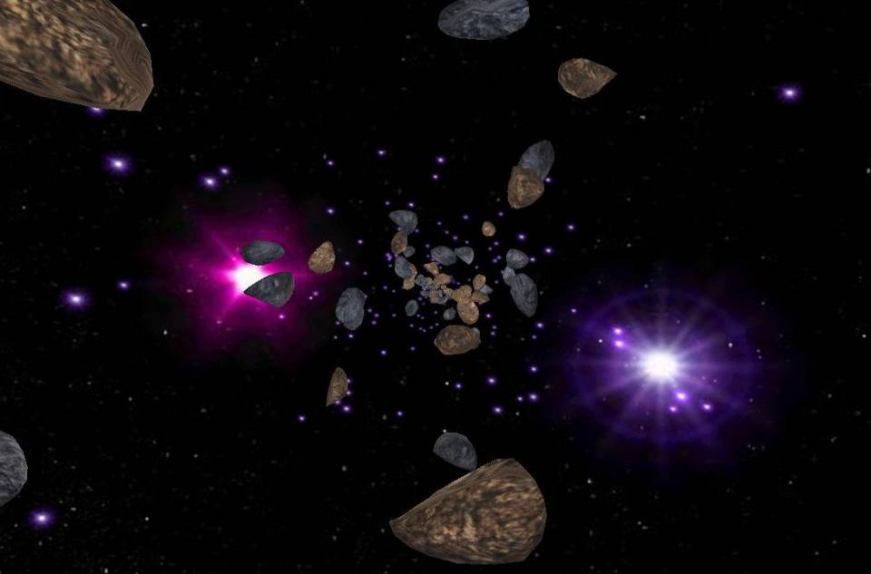
Что такое астероид?
1 января 1801 году итальянский астроном Джузеппе Пиацци в свой телескоп обнаружил новое небесное тело, которое выглядело как звезда. Но это не звезды. Как и планеты они не испускают собственного света и обращаются вокруг Солнца. От греч. «Подобный звезде»

Slide 62
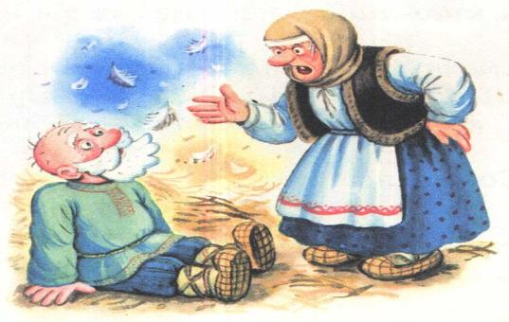
Встретились дед Николай и баба Тоня.
- Послушай Николай. Я вчера ночью видела на небе, как пролетала хвостатая комета Галлея. За свои 60 годков я уж во второй раз вижу такую красоту.
Что напутала бабушка?

Slide 63
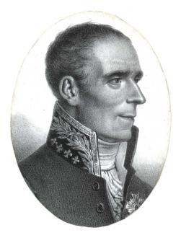
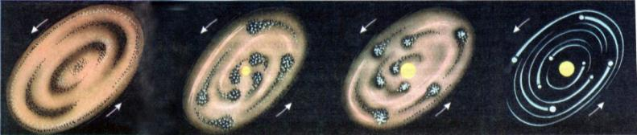
Солнце и планеты возникли из вращающегося раскаленного газового облака. Постепенно остывая, оно сжималось, образуя многочисленные кольца, которые, уплотняясь, создали планеты, а центральный сгусток превратился в Солнце.
Пьер Симон Лаплас
(1749-1827)

Slide 64
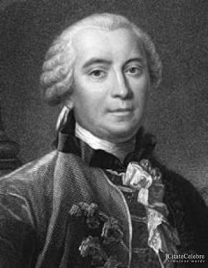
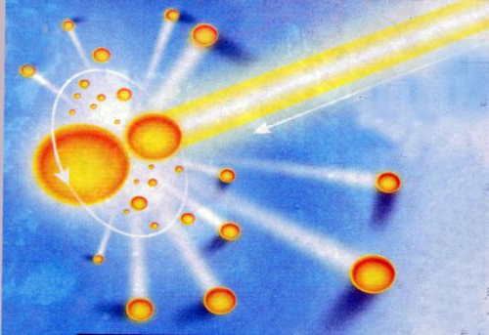
Предположил, что земной шар возник в результате катастрофы. При столкновении кометы с Солнцем возникло множество «брызг». Самые крупные из них, постепенно остывая, дали начало планетам.
Жорж Бюффон
(1707-1788 гг.)

Slide 65
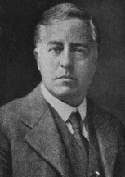
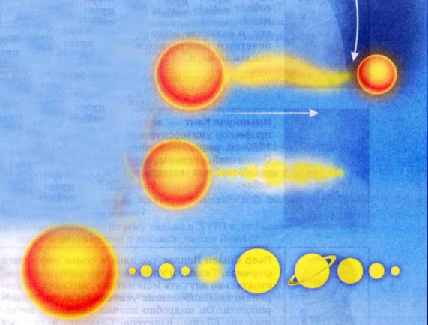
Когда-то вблизи Солнца пролетала звезда, которая своим тяготением вырвала из него часть вещества. Сгустившись, оно дало начало планетам.
Джеймс Джинс
(1877-1946гг.)

Slide 66
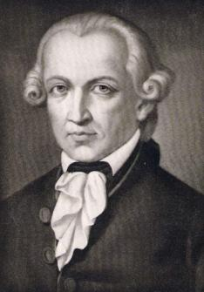
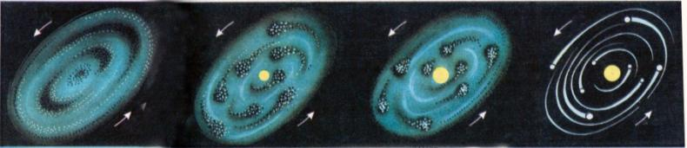
Солнечная система произошла из гигантского холодного пылевого облака. Его частицы находились в постоянном движении, притягивали друг друга и сталкивались, образуя сгущения, которые начали расти и со временем дали начало Солнцу и планетам.
Иммануил Кант
(1724-1804)

Slide 67

Миллиарды лет назад Солнце было окружено холодны газово-пылевым облаком. Вращаясь вокруг Солнца, частицы пыли и газа слипались, притягивались, образуя сгустки вещества. Постепенно газово-пылевое облако сплющивалось, а сгустки начали двигаться по круговым орбитам. Из этих сгустков образовались планеты.
Отто Юльевич Шмидт
(1891-1956гг.)

Slide 68
Подведем итоги:

Slide 69
Поздравляем победителей!

Slide 70


Спасибо за внимание!

